Slide 1
Van probleem naar oplossing
T&T
Yasmine ,Sorendo, Chaima en Ikhlais

Slide 2
Mini verslag
Ons groepje heeft een idee bedacht om de kluisjes in onze school op orde te houden en niet alle onze boeken rommelig in onze kluisjes gooien. Wij hebben dus op internet gezocht voor platen die we erin kunnen zetten en de kluisjes opgemeten L: 46 cm B: 34 cm H : 35 cm. Zo hebben we ook gekeken hoeveel kluisjes wij op school hebben zo weten we nu ook hoeveel we er nu moeten bestellen.

Slide 3
Opvouwbare mappen

Slide 4
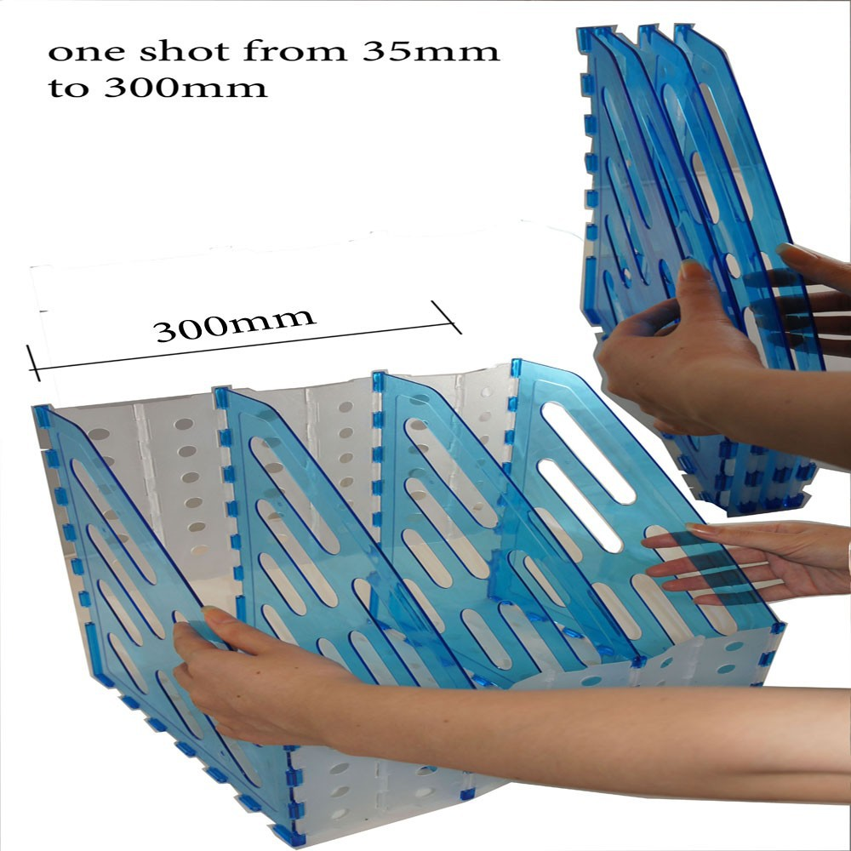
Waarom is het zo handig?
Door onze oplossing gebeurt het niet meer dat kinderen te laat komen voor hun les dat ze bijvoorbeeld hun spullen niet konden vinden

Slide 5
Betawerelden
Hier hoort onze T&T project bij omdat.
Onze project hoort bij de betawereld life style en design We hebben ook de techniek gebruikt om iets te ontwerpen om de kluisjes netter te houden. Het hoort ook de life style want we vranderen ook het gedrag op school dat we bijvoorbeeld niet te laat komen bij de les of onze spullen vergeten bijvoorbeeld.
Het heeft ook te maken met geld want we moeten ook wel geld hebben om de materialen te kopen en misschien kunnen we onze idee door verkopen
Geld en handel
Life style en design

Slide 6
Opdrachtgever
Meneer Biekman
In gesprek gegaan
Vragen gesteld

Slide 7
Vragen?

